Slide 1

C.I.C.E. ESCUELA PROFESIONAL DE NUEVAS TECNOLOGÍAS.
MASTER ESPECIALIZADO EN PROGRAMACION EN JAVA JEE OFICIAL DE ORACLE MJO (POV T-612/E-19)
MEMORIA DEL TRABAJO DE FIN DE MASTER.
“Final Project CICE Description.”
Derigido por:
Fernando Paniagua
Jose Alvarez Gomez
Gustavo Gamboa Cordero
Pedro Gonzales de la Fuente
Author: Tsyupryk Roman
Phone number: +34674589690
Email: tsyupryk.roman@gmail.com

Slide 2
Ubicacion de proyecto.
Codigo va estar subido en GitHub.
Enlace del proyecto
El proyecto va contener dos microservices y una carpeta con documentacion de proyecto cual se va llamar “additional-documents-for-project”.
Las contarsena y lo URL de los servers se pasan pro privado, por la segiridad.
https://github.com/final-project-cice

Slide 3

Description.
Este proyecto representa REST-API de una libreria.
Proyecto contiene dos microservices:
1. user-service – representa CRUD operaciones de usuarios.
2. library-service – representa CRUD operaciones de libreria.
Proyecto contiene dos base de datos:
1. libprod – esta base de datos esta dedicada para entorno de production.
2. libtest – esta base de datos esta dedicada para entorno de hacer los tests al app “Library”.
Para ver Spring REST Docs del user-service se necesita abrir archivo index.html en la ruta:
additional-documents-for-project/Version_Espanola
/Spring REST Docs/user-service/asciidoc/
Para ver Spring REST Docs del library-service se necesita abrir archivo index.html en la ruta:
additional-documents-for-project/Version_Espanola
/Spring REST Docs/library-service/asciidoc/
Aqui dejo los enlaces de microservices cual estan fincionando en AWS Elastik Beanstalk:
user-service-rest-api URL
library-service-rest-api URL
http://usermicroservicerestapi-env.xhvfm86kpa.eu-west-3.elasticbeanstalk.com/
http://librarymicroservicerestapi-env.pxjp8pbpyp.eu-west-3.elasticbeanstalk.com/

Slide 4
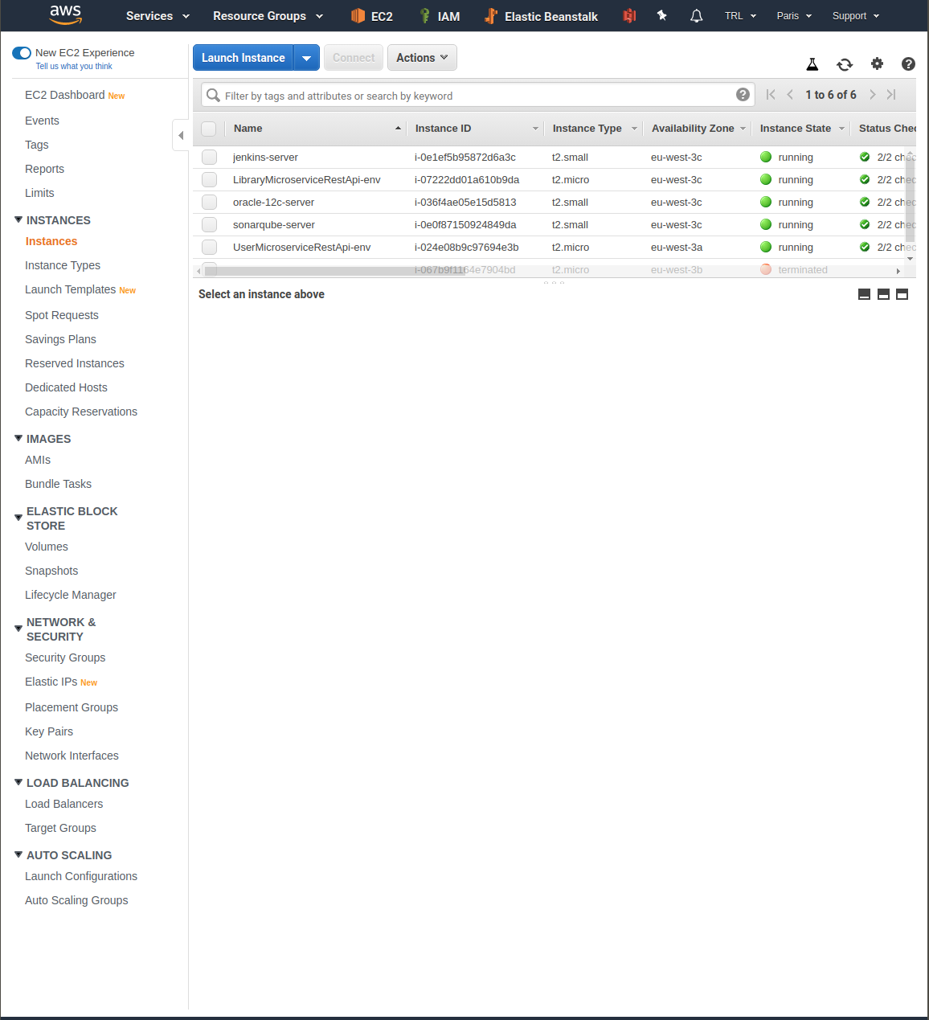
Este proyecto contiene cinco servers arrancados.
Server “jenkins-server” - esta dedicado para Jenkins.
Server “oracle-12c-server” esta dedicado para oracle server.
Server “sonarqube” esta dedicado para SonarQube server.
Server “UserMicroserviceRestApi-env” es una instancia de server de Amazon Elastic Beanstalk. En esta server corre microservice “user-service”.
Server “LibraryMicroserviceRestApi-env” es una instancia de server de Amazon Elastic Beanstalk. En esta server corre microservice “library-service”.
Toda informacion para accesso a estos servers va estar en la carpeta “Informacion de acceso a los servidores” en el archivo “Usuarios_Contrasenas_Servers”.
Esta carpeta con archivo no va estar en proyecto en GitHub. Esta carpeta se va pasar por privado. Es por la seguridad.

Slide 5
En este proyecto se usan tecnologial como:
1. Spring Boot 3. Spring Test
2. Spring Data JPA 5. Log4J2
4. Spring REST Docs 6. Slf4J
7. SonarQube 8. Jenkins 9. GIT
10. Amazon Web Services (AWS) 11. PostgreSQL
12. Oracle 12C 13. Maven
14. GitHub 15. Ubuntu 16. JUnit Framework
17. Mockito Framework 18. IntellijIdea
19. Microservices Architecture 20. Test-Driven Development
21. Continuous Integration and Continuous Delivery (CI/CD) …
https://spring.io/
https://spring.io/guides/gs/testing-web/
https://spring.io/projects/spring-data-jpa
https://logging.apache.org/log4j/2.x/
https://spring.io/projects/spring-restdocs
http://www.slf4j.org/
https://www.sonarqube.org/
https://jenkins.io/
https://git-scm.com/
https://aws.amazon.com/
https://www.postgresql.org/
https://www.oracle.com/database/12c-database/
https://maven.apache.org/
https://github.com/
https://ubuntu.com/
https://junit.org/junit5/
https://site.mockito.org/
https://www.jetbrains.com/

Slide 6
Continuous Integration/Continuous Delivery and Deployment CI/CD
Este proyecto esta cumpliendo normas de Continuous Integration and Continuous Delivery and Deployment (CI/CD).
Cada service tiene 4 jobs en Jenkins Server:
1. Primer job esta compilando proyecto.
2. Segundo job esta lanzando tests.
3. Tresero job esta comprobando con SonarQube de calidad de codigo, detectando probables errores,
detectando vulnerabilidades de seguridad.
4. Cuarto job esta hacendo deployment al AWS Elastic Beanstalk.
El job actual no se ejecuta si el job anterior a fallado.
En entorno perfecto el jenkins teien que tener nodos donde ejecuta los Jobs. Yo no he echo con esta forma solo por
razon de que luego me va salir bastante caro para matener todos estos servers. En este momento ya tengo 6 Instances
de EC2 arrancadas.
Tambien se recomenda dedicar un par de severs para testear los apps.

Slide 7
Arquitectura de microservicios.
En entorno ideal cada microservice tiene que tener su basedatos propia. Pero en este prouecto no esta echo de esta forma. Es por rason economica. Si hacer un entorno ideal hace falta crear cuatro bases de datos dos para productio y dos para testear microservices.
Yo he creado dos bases de datos, una para production y otra para testear lo microservicios.

Slide 8
Las errores y dificultades en proyecto.
Cada microservice tiene muchos “todos”. “Todos” indican los sitios donde no he podido resolver de momento mejor la implementacion o tenido dudas como tengo que implementarlo.
Este proyecto solo contiene la parte de Backend. Este proyecto no tiene la parte de Frontend.
El proyecto no esta finalizado hace falta mucho que difinirlo y mejorarlo. Pero por falta de tiempo yo no he podido terminar. Mi objeto en este proyecto es ensenar mi aprendizaje de las herramenta.
Por esto no lo implementado muchas cosas que se repiten (se puede decir de esta forma).
No me dado timpo hacer la implimentacion de Spring Security.
Por falta de tiempo no he podido resolver la problema con los tests en Jenkins. En mi ordenador los JUnit tests siempre estan asseptados correctos y lo mismo pasa cuando arranco los tests con Maven.
Pero en Jenkins no se porqu bastante veces estan fallando.
Mayoria de veces “job” con tests fallan.
Si arranco “job” con CD “job” se caye, pero si arranco este mismo “job” desde Jenkins este “job” se termina bien.
Es una situacion muy curiosa. No he resuelto esta problema.
Me salta la excepcion: BankData_IntegrationTest.deleteAllBankDataByUserId_UserById_NotExist » ScriptStatementFailed
Y lo que mas me somprende es que cada ves es destinta cantidar del numero de los errores y incluso destintos tipos de errore.
Un enlace interesante sobre esta situacion
https://objectpartners.com/2018/09/18/why-your-tests-may-pass-locally-but-fail-in-jenkins/

Slide 9
THE END
Espero que os guste mi trabajo.
Un saludo a todos.

